Slide 1



https://www.costaid.eu
Ενότητα 7 Ψηφιακές δεξιότητες
Με τη χρηματοδότηση της Ευρωπαϊκής Ένωσης. Οι απόψεις και οι γνώμες που διατυπώνονται εκφράζουν αποκλειστικά τις απόψεις των συντακτών και δεν αντιπροσωπεύουν κατ'ανάγκη τις απόψεις της Ευρωπαϊκής Ένωσης ή του Ευρωπαϊκού Εκτελεστικού Οργανισμού Εκπαίδευσης και Πολιτισμού (EACEA). Η Ευρωπαϊκή Ένωση και ο EACEA δεν μπορούν να θεωρηθούν υπεύθυνοι για τις εκφραζόμενες απόψεις.

Slide 2








Εταίροι

Slide 3
Ενότητες
4. Δυνατότητα διαλόγου
5. Δεοντολογία
6. Δεξιότητες Αναστοχασμού
7. Ψηφιακές δεξιότητες
1. Ευαισθητοποίηση
2. Κριτική σκέψη
3. Επίλυση συγκρούσεων

Slide 4

Στόχοι
Ποιες ψηφιακές δεξιότητες απαιτούνται για τον εντοπισμό ψευδών ειδήσεων και απάτης
Ο ρόλος των μέσων κοινωνικής δικτύωσης στη διανομή ψευδών ειδήσεων
Πώς μπορεί κανείς να αξιολογήσει την αξιοπιστία των πηγών των ειδήσεων
Πώς μπορεί κανείς να επαληθεύσει την αυθεντικότητα των εικόνων και των βίντεο

Slide 5

Γιατί είναι απαραίτητες οι ψηφιακές δεξιότητες;
Ο γραμματισμός στα μέσα επικοινωνίας και οι ψηφιακές δεξιότητες αποτελούν σημαντικές ικανότητες για τον 21ο αιώνα. Μας βοηθούν να έχουμε πρόσβαση, να αναλύουμε, να αξιολογούμε, να δημιουργούμε και να επικοινωνούμε με διάφορες μορφές μέσων και τεχνολογίας.
Ο γραμματισμός στα μέσα επικοινωνίας και οι ψηφιακές δεξιότητες μας εξοπλίζουν με τις δεξιότητες για την αποτελεσματική πλοήγηση στο τοπίο της πληροφορίας. Σε μια εποχή ψευδών ειδήσεων και απατών/ αναληθών δημοσιευμάτων, το να είναι κάποιος εγγράμματος στα μέσα ενημέρωσης σημαίνει να γνωρίζει πώς να διακρίνει αξιόπιστες πηγές, να ελέγχει πληροφορίες και να αναλύει κριτικά το περιεχόμενο. Μας δίνει τη δυνατότητα να λαμβάνουμε τεκμηριωμένες αποφάσεις, προωθεί την υπεύθυνη ψηφιακή ιδιότητα του πολίτη και διασφαλίζει την αποφυγή της παραπληροφόρησης. Ο γραμματισμός στα μέσα επικοινωνίας αποτελεί ακρογωνιαίο λίθο του ψηφιακού γραμματισμού, που μας δίνει τη δυνατότητα να συνεργαστούμε με τον ψηφιακό κόσμο με σιγουριά και κριτική ικανότητα.
Πηγή εικόνας | Άδεια Unsplash

Slide 6
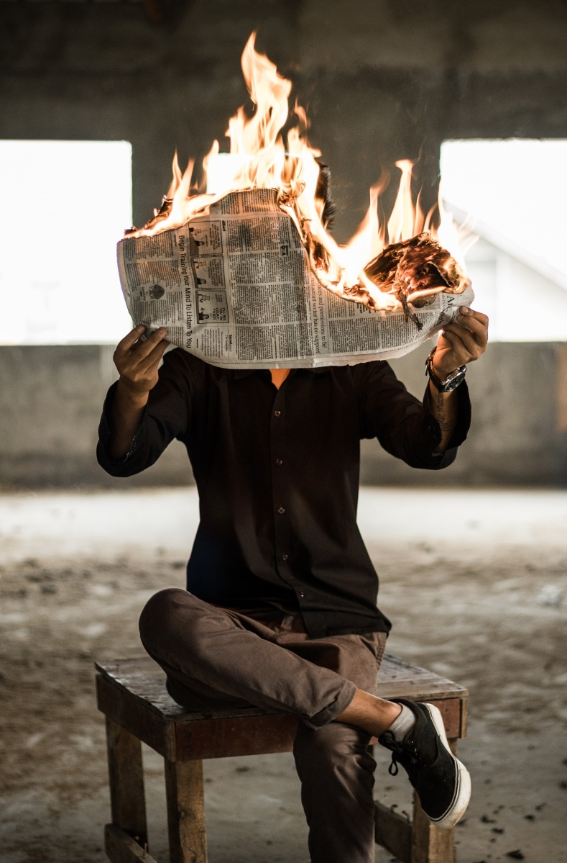
Γιατί απαιτούνται ψηφιακές δεξιότητες για τον εντοπισμό ψευδών ειδήσεων και απατών;
Οι ψηφιακές δεξιότητες είναι οι ικανότητες χρήσης ψηφιακών συσκευών, εργαλείων επικοινωνίας και δικτύων για την πρόσβαση και τη διαχείριση πληροφοριών. Είναι απαραίτητα για τη συμμετοχή στη σύγχρονη κοινωνία, καθώς είμαστε συνεχώς εκτεθειμένοι σε διάφορες πηγές πληροφόρησης στο διαδίκτυο. Ωστόσο, δεν είναι όλες οι πληροφορίες αξιόπιστες ή άξιες εμπιστοσύνης. Οι ψευδείς ειδήσεις και οι απάτες είναι σκόπιμες απόπειρες παραπλάνησης, χειραγώγησης ή εξαπάτησης ανθρώπων με ψευδείς ή ανακριβείς πληροφορίες. Μπορούν να έχουν αρνητικές επιπτώσεις στα άτομα και την κοινωνία, όπως η διάδοση φόβου, μίσους ή σύγχυσης, η επιρροή στις απόψεις και τις συμπεριφορές ή η υπονόμευση της εμπιστοσύνης στους θεσμούς και τη δημοκρατία.
Ως εκ τούτου, απαιτούνται ψηφιακές δεξιότητες για τον εντοπισμό ψευδών ειδήσεων και αναληθών δημοσιευμάτων, καθώς και για να προστατεύσουμε τον εαυτό μας από την επιρροή ή τη βλάβη από αυτά.
Πηγή εικόνας | Άδεια Unsplash

Slide 7

Ποιες ψηφιακές δεξιότητες απαιτούνται για τον εντοπισμό ψευδών ειδήσεων και απατών;
Μερικές από τις ψηφιακές δεξιότητες που μπορούν να μας βοηθήσουν είναι:
Γραμματισμός στα μέσα επικοινωνίας: Αυτή είναι η ικανότητα κατανόησης και χρήσης διαφορετικών μορφών μέσων, όπως κείμενα, εικόνες, βίντεο ή ήχος. Ο γραμματισμός στα μέσα επικοινωνίας μπορεί να μας βοηθήσει να ερμηνεύσουμε τα μηνύματα και τις έννοιες του περιεχομένου των μέσων ενημέρωσης που καταναλώνουμε και να προσδιορίσουμε τις τεχνικές και τις στρατηγικές που χρησιμοποιούνται για τη δημιουργία και τη διανομή τους.
Πληροφοριακός γραμματισμός: Πρόκειται για την ικανότητα εύρεσης, επιλογής, χρήσης και επικοινωνίας πληροφοριών αποτελεσματικά και ηθικά. Ο πληροφοριακός γραμματισμός μπορεί να μας βοηθήσει να εντοπίσουμε σχετικές και αξιόπιστες πηγές πληροφοριών και να συγκρίνουμε και να αντιπαραβάλλουμε διαφορετικές προοπτικές και αποδεικτικά στοιχεία.
Ψηφιακή ιθαγένεια: Πρόκειται για την ικανότητα να υπεύθυνης συμπεριφοράς, με σεβασμό και με ασφάλεια στο διαδίκτυο. Η ψηφιακή ιθαγένεια μπορεί να
μας βοηθήσει να σεβαστούμε τα δικαιώματα και την ιδιωτικότητα/απόρρητο
των άλλων, να αποφύγουμε τον διαδικτυακό εκφοβισμό και τη ρητορική μίσους και να αναφέρουμε ή να επισημάνουμε ακατάλληλο ή επιβλαβές περιεχόμενο.
Πηγή εικόνας | Άδεια Unsplash

Slide 8
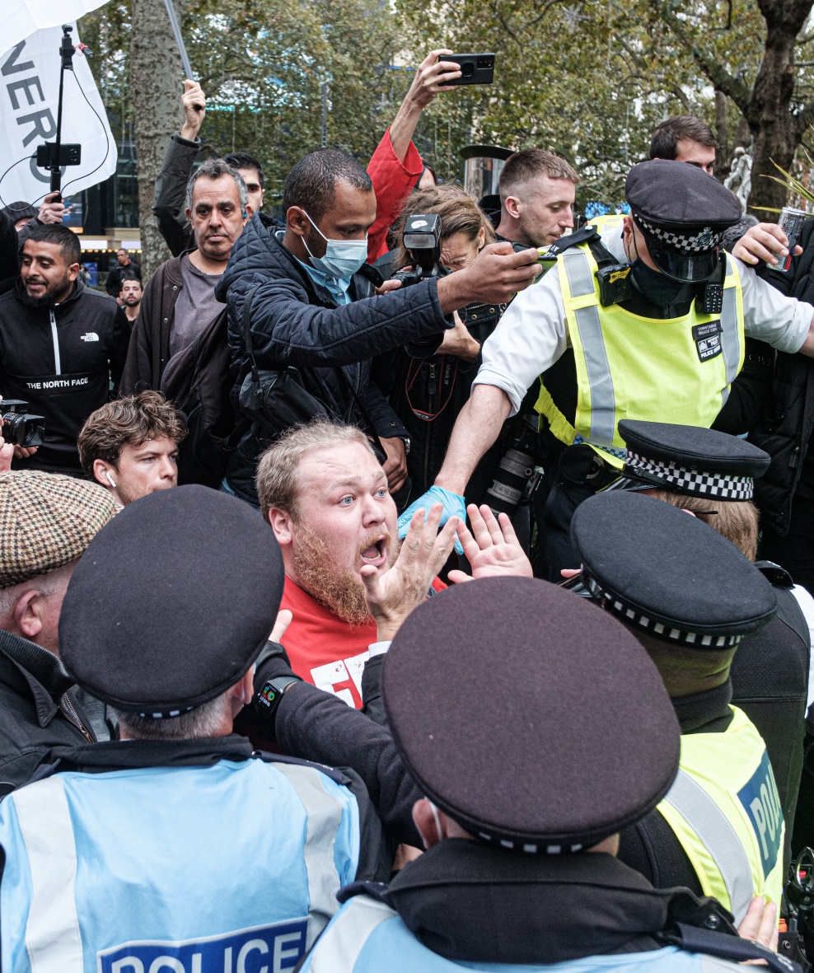
Μέσα κοινωνικής δικτύωσης και ψευδείς ειδήσεις
Οι πλατφόρμες κοινωνικής δικτύωσης, όπως το Facebook, το Twitter και το Instagram, χρησιμοποιούνται συχνά ως κανάλια για τη διάδοση ψευδών ειδήσεων, καθώς επιτρέπουν στους χρήστες να μοιράζονται εύκολα και να έχουν πρόσβαση σε πληροφορίες από διάφορες πηγές.
Ένας σημαντικός παράγοντας που συμβάλλει στον ρόλο των μέσων κοινωνικής δικτύωσης στη διάδοση ψευδών ειδήσεων είναι η έλλειψη ρύθμισης και επαλήθευσης των πληροφοριών που δημοσιεύονται σε αυτές τις πλατφόρμες. Σε αντίθεση με τα παραδοσιακά μέσα ενημέρωσης, όπως εφημερίδες ή τα τηλεοπτικά κανάλια, τα οποία έχουν συντακτικά πρότυπα και διαδικασίες ελέγχου γεγονότων, οι πλατφόρμες μέσων κοινωνικής δικτύωσης δεν έχουν το ίδιο επίπεδο λογοδοσίας ή ευθύνης για το περιεχόμενο που φιλοξενούν.
Αυτό επιτρέπει σε οποιονδήποτε να δημιουργεί και να μοιράζεται ψευδείς ειδήσεις χωρίς να εντοπίζεται ή να τιμωρείται. Επιπλέον, ορισμένες τεχνικές τεχνητής νοημοσύνης, όπως η μηχανική μάθηση και η βαθιά μάθηση, μπορούν να χρησιμοποιηθούν για τη δημιουργία και τον χειρισμό ψευδούς περιεχομένου, όπως εικόνες, βίντεο ή κείμενο, που μπορεί να εξαπατήσει τους ανθρώπους και να τους κάνει να πιστέψουν ότι είναι αληθινό.
Πηγή εικόνας | Άδεια Unsplash

Slide 9

Παράγοντες που συμβάλλουν στην ταχεία διάδοση ψευδών ειδήσεων στο διαδίκτυο
Πλατφόρμες μέσων κοινωνικής δικτύωσης: Η ευρεία χρήση των μέσων κοινωνικής δικτύωσης επιτρέπει την ταχεία διάδοση ψευδών ειδήσεων, προσεγγίζοντας ένα μεγάλο κοινό μέσα σε λίγα λεπτά.
Προκατάληψη επιβεβαίωσης: Οι άνθρωποι τείνουν να πιστεύουν και να μοιράζονται πληροφορίες που ευθυγραμμίζονται με τις υπάρχουσες πεποιθήσεις τους, καθιστώντας τους ευάλωτους σε ψευδείς ειδήσεις που επιβεβαιώνουν τις προκαταλήψεις τους.
Θάλαμοι Αντήχησης /ηχούς: Οι διαδικτυακές κοινότητες ή οι θάλαμοι αντήχησης ενισχύουν τις πεποιθήσεις των ατόμων εκθέτοντάς τα σε περιεχόμενο ομοϊδεατών, προωθώντας περαιτέρω τη διάδοση ψευδών ειδήσεων σε αυτούς τους κλειστούς κύκλους.
Έλλειψη γραμματισμού στα μέσα επικοινωνίας: Πολλά άτομα δεν διαθέτουν τις δεξιότητες κριτικής σκέψης που απαιτούνται για να διακρίνουν αξιόπιστες πηγές από αναξιόπιστες, καθιστώντας τα πιο ευάλωτα σε ψεύτικες ειδήσεις.
Πηγή εικόνας | Άδεια Unsplash

Slide 10
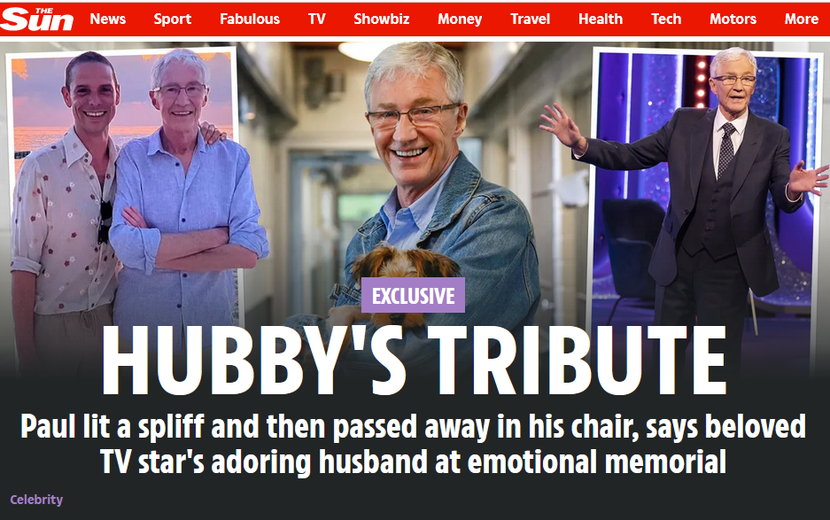
Παράγοντες που συμβάλλουν στην ταχεία διάδοση ψευδών ειδήσεων στο διαδίκτυο
Συναισθηματική έκκληση: Οι ψευδείς ειδήσεις συχνά χρησιμοποιούν συναισθηματική γλώσσα ή εντυπωσιασμό, προκαλώντας έντονες αντιδράσεις που ενθαρρύνουν τη διάδοση/κοινοποίηση.
Αλγοριθμική μεροληψία: Οι αλγόριθμοι των μέσων κοινωνικής δικτύωσης ενδέχεται να δίνουν προτεραιότητα στο ελκυστικό ή αμφιλεγόμενο περιεχόμενο, προωθώντας ακούσια ψευδείς ειδήσεις για τη μεγιστοποίηση της εμπλοκής των χρηστών.
Ευκολία δημιουργίας: Η δημιουργία και η ανταλλαγή περιεχομένου στο διαδίκτυο είναι απλή, επιτρέποντας σε οποιονδήποτε να παράγει και να διαδίδει ψευδείς ειδήσεις.
Επικεφαλίδες Clickbait (που ψαρεύουν κλικ): Οι πιασάρικοι, παραπλανητικοί τίτλοι ενθαρρύνουν τα κλικ και τις κοινοποιήσεις, ακόμη και αν το περιεχόμενο είναι ψευδές.
Εκστρατείες επιρροής: Κρατικοί και μη κρατικοί φορείς ενδέχεται να κάνουν συντονισμένες προσπάθειες για τη διάδοση ψευδών ειδήσεων για πολιτικούς ή ιδεολογικούς σκοπούς.
Πηγή εικόνας thesun.co.uk

Slide 11

Τι μπορείτε να κάνετε για να αξιολογήσετε την αξιοπιστία των πηγών των ειδήσεων;
Ελέγξτε τη φήμη της πηγής:
Αναζητήστε γνωστούς, σεβαστούς ειδησεογραφικούς οργανισμούς όπως το BBC, το Reuters, οι New York Times ή το NPR. Αυτές οι πηγές έχουν συχνά εδραιωμένη φήμη για τη δημοσιογραφική ακεραιότητα.
Εξετάστε τη σελίδα «Σχετικά με»:
Επισκεφθείτε τη σελίδα «Σχετικά με» ή «Σχετικά με εμάς» της πηγής ειδήσεων. Τα νόμιμα ειδησεογραφικά πρακτορεία παρέχουν πληροφορίες σχετικά με την ιστορία, την αποστολή και τα συντακτικά τους πρότυπα.
Αποφύγετε τα μέσα κοινωνικής δικτύωσης ως μοναδική πηγή:
Οι ειδήσεις που διαδίδονται στις πλατφόρμες κοινωνικής δικτύωσης μπορεί να είναι αναξιόπιστες.
Αν βρείτε μια ιστορία στα μέσα κοινωνικής δικτύωσης, προσπαθήστε
να την εντοπίσετε σε μια αξιόπιστη πηγή ειδήσεων για επαλήθευση.
Πηγή εικόνας | Άδεια Pixabay

Slide 12
Έλεγχοι αξιοπιστίας: Το τεστ CRAAP
Αυτή η δοκιμή χρησιμοποιείται για την αξιολόγηση των πηγών πληροφοριών και τον προσδιορισμό της αξιοπιστίας τους. Ωφελεί τους φοιτητές και τους ερευνητές που πρέπει να αξιολογήσουν τις πηγές για ακαδημαϊκούς σκοπούς.
Νόμισμα: Επικαιρότητα των πληροφοριών και κατά πόσο είναι ενημερωμένες και συναφείς με το εκάστοτε θέμα.
Συνάφεια: Αναφέρεται στον βαθμό στον οποίο οι πληροφορίες σχετίζονται με το ερευνητικό ζήτημα ή το θέμα που διερευνάται.
Αρχή: Αξιοπιστία της πηγής και αν είναι αξιόπιστη πηγή πληροφοριών.
Ακρίβεια: Η πραγματική ορθότητα των παρεχόμενων πληροφοριών και το κατά πόσο μπορούν να επαληθευτούν μέσω άλλων πηγών.
Σκοπός: Ο λόγος για τον οποίο υπάρχουν οι πληροφορίες και αν προορίζονται να ενημερώσουν, να πείσουν, να ψυχαγωγήσουν ή να εξαπατήσουν.

Slide 13
Έλεγχοι αξιοπιστίας: Έλεγχος SMART
Ο έλεγχος SMART σημαίνει έλεγχος Πηγής (Source), Κινήτρου (Motive), Αρχής (Authority), Επανεξέταση (Review) και Έλεγχος Δύο πηγών (Two-Source Test). Αυτό το τεστ είναι ιδιαίτερα χρήσιμο για την αξιολόγηση διαδικτυακών πηγών, όπως άρθρα ειδήσεων ή αναρτήσεις στα μέσα κοινωνικής δικτύωσης.
Πηγή: Αναφέρεται στην προέλευση των πληροφοριών, συμπεριλαμβανομένου του ποιος τις δημιούργησε, καθώς και στις σχέσεις και τις προκαταλήψεις τους.
Κίνητρο: Ο λόγος για τον οποίο δημιουργήθηκαν οι πληροφορίες και αν υπάρχει συγκεκριμένη ατζέντα ή μεροληψία πίσω από αυτές.
Αρχή: Η αξιοπιστία της πηγής και αν πρόκειται για αξιόπιστη πηγή πληροφοριών.
Επανεξέταση: Αναφέρεται στην ποιότητα των πληροφοριών, συμπεριλαμβανομένου του κατά πόσον έχουν ελεγχθεί από εμπειρογνώμονες ή ελεγκτές γεγονότων.
Δοκιμή δύο πηγών: Η πρακτική της επαλήθευσης πληροφοριών μέσω διασταύρωσής τους με τουλάχιστον δύο αξιόπιστες πηγές.

Slide 14
Έλεγχοι αξιοπιστίας: Οι 5 ερωτήσεις «W» (1/2)
Η δοκιμή 5Ws είναι μια μέθοδος συλλογής πληροφοριών με την υποβολή πέντε βασικών ερωτήσεων: ποιος, τι, πότε, πού και γιατί. Οι ερωτήσεις αυτές χρησιμοποιούνται συνήθως από δημοσιογράφους και ερευνητές για να σχηματίσουν μια πλήρη εικόνα της κατάστασης και να διασφαλίσουν ότι έχουν συγκεντρωθεί όλες οι σχετικές πληροφορίες.
Ποιος είναι ο συγγραφέας; — Το άτομο ή ο οργανισμός που είναι υπεύθυνος για τη δημιουργία του περιεχομένου. Η γνώση του συγγραφέα μπορεί να παρέχει πληροφορίες σχετικά με την οπτική και την τεχνογνωσία του, γεγονός που μπορεί να επηρεάσει την αξιοπιστία των πληροφοριών.
Ποιος είναι ο σκοπός του περιεχομένου; — Ο λόγος για τη δημιουργία του περιεχομένου, είτε είναι για να ενημερώσει, να πείσει, να ψυχαγωγήσει, ή κάτι άλλο. Η κατανόηση του σκοπού μπορεί να βοηθήσει στον προσδιορισμό της μεροληψίας και της συνάφειας των πληροφοριών.

Slide 15
Έλεγχοι αξιοπιστίας: Οι 5 ερωτήσεις «W» (2/2)
Πότε δημοσιεύτηκε; — Αναφέρεται στην ημερομηνία κυκλοφορίας του περιεχομένου. Η γνώση της ημερομηνίας δημοσίευσης μπορεί να συμβάλει στον προσδιορισμό της επικαιρότητας και της συνάφειας των πληροφοριών.
Από πού είναι το περιεχόμενο; Η πηγή του περιεχομένου, είτε πρόκειται για αξιόπιστο ειδησεογραφικό οργανισμό, προσωπικό ιστολόγιο-blog ή πλατφόρμα κοινωνικών μέσων. Η κατανόηση της πηγής μπορεί να βοηθήσει στον προσδιορισμό της αξιοπιστίας και της μεροληψίας των πληροφοριών.
Ποιος ο λόγος ύπαρξης των πληροφοριών; — Ο λόγος για τον οποίο οι πληροφορίες δημιουργήθηκαν και δημοσιεύθηκαν. Η γνώση του κινήτρου πίσω από τις πληροφορίες μπορεί να βοηθήσει στον προσδιορισμό της προκατάληψης και της αξιοπιστίας του περιεχομένου.

Slide 16
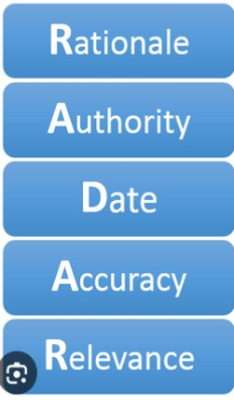
Έλεγχοι αξιοπιστίας: Μέθοδος RADAR (1/2)
Η δοκιμή RADAR είναι μια μέθοδος αξιολόγησης πληροφοριών από διαδικτυακές πηγές για αξιοπιστία και φερεγγυότητα. Σημαίνει έλεγχος Αιτιολογίας (Rationale), Αρχής (Authority), Ημερομηνίας (Date), Ακρίβειας (Accuracy), και Συνάφειας (Relevance).
Αιτιολογία: Ο λόγος για τον οποίο υπάρχουν οι πληροφορίες και ο σκοπός του περιεχομένου. Η γνώση της λογικής πίσω από τις πληροφορίες μπορεί να βοηθήσει να προσδιοριστεί αν είναι μεροληπτική ή αντικειμενική.
Αρχή: Τα διαπιστευτήρια και η τεχνογνωσία του συντάκτη ή του εκδότη των πληροφοριών. Η κατανόηση της αρχής της πηγής μπορεί να σας βοηθήσει να προσδιορίσετε αν οι πληροφορίες είναι αξιόπιστες και φερέγγυες.

Slide 17
Έλεγχοι αξιοπιστίας: Μέθοδος RADAR (1/2)
Ημερομηνία: Η χρονική στιγμή κατά την οποία οι πληροφορίες δημοσιεύθηκαν ή επικαιροποιήθηκαν. Η γνώση της ημερομηνίας μπορεί να βοηθήσει να προσδιοριστεί αν οι πληροφορίες εξακολουθούν να είναι σχετικές και ενημερωμένες.
Ακρίβεια: Αναφέρεται στην αλήθεια και την ορθότητα των πληροφοριών. Ο έλεγχος της ακρίβειας περιλαμβάνει την επαλήθευση των πληροφοριών με πολλαπλές πηγές και την αξιολόγηση των στοιχείων που παρουσιάζονται.
Συνάφεια: Πόσο καλά σχετίζονται οι πληροφορίες με το θέμα ή το προς εξέταση ζήτημα. Η αξιολόγηση της συνάφειας περιλαμβάνει την εξέταση του κατά πόσο οι πληροφορίες είναι χρήσιμες και εφαρμόσιμες στη συγκεκριμένη κατάσταση.

Slide 18
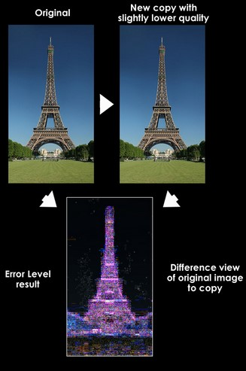
Πώς μπορείτε να επαληθεύσετε την αυθεντικότητα εικόνων και βίντεο;
Διασταυρούμενος έλεγχος πηγών: Επαληθεύστε την πηγή συγκρίνοντας την εικόνα ή το βίντεο με αξιόπιστες πηγές ή λογαριασμούς αυτοπτών μαρτύρων!
Λογισμικό Εγκληματολογίας εικόνων: Χρησιμοποιήστε εργαλεία εγκληματολογίας εικόνας για να ανιχνεύσετε σημάδια παραποίησης, όπως αλλαγμένα pixel ή ψηφιακά πλαστά αποτελέσματα!
Συμφραζόμενα στοιχεία: Διερευνήστε το πλαίσιο γύρω από την εικόνα ή το βίντεο, συμπεριλαμβανομένων λεζάντων, χρονοσφραγίδων και σχετικού περιεχομένου!
Μαρτυρία αυτόπτη μάρτυρα: Αναζητήστε μαρτυρίες ή δηλώσεις αυτοπτών μαρτύρων από αξιόπιστες πηγές για να επιβεβαιώσετε ή να καταρρίψετε το περιεχόμενο!
Πηγή εικόνας: Forensics.map-base.info

Slide 19
Δωρεάν εργαλεία ελέγχου εικόνας (μεταφόρτωση εικόνας)
Το λογισμικό εγκληματολογίας εικόνων είναι εργαλεία που μπορούν να σας βοηθήσουν να αναλύσετε και να επαληθεύσετε την αυθεντικότητα και την ακεραιότητα των ψηφιακών εικόνων. Μπορούν να σας βοηθήσουν να εντοπίσετε εάν μια εικόνα έχει υποστεί επεξεργασία, τροποποίηση ή παραποίηση. Ακολουθούν μερικά δωρεάν λογισμικά εγκληματολογίας εικόνας που μπορείτε να χρησιμοποιήσετε:
Forensically: Αυτό είναι ένα διαδικτυακό εργαλείο που προσφέρει ένα σύνολο λειτουργιών για ψηφιακή εγκληματολογία εικόνων, όπως ανίχνευση κλώνων, ανάλυση επιπέδου σφάλματος, ανάλυση θορύβου, εξαγωγή μεταδεδομένων, γεωγραφική επισήμανση, ανάλυση μικρογραφιών, ανάλυση JPEG και άλλα. Είναι δυνατόν να ανεβάσετε μια εικόνα ή να επικολλήσετε μια διεύθυνση URL εικόνας για να χρησιμοποιήσετε αυτό το εργαλείο. Έχει ένα ενδιαφέρον σεμινάριο για να δείξει πώς να χρησιμοποιήσετε το λογισμικό.
https://29a.ch/photo-forensics/
TinEye: Αυτό είναι ένα διαδικτυακό εργαλείο που σας επιτρέπει να εκτελέσετε αντίστροφη αναζήτηση εικόνας. Μπορεί να σας βοηθήσει να μάθετε από πού προέρχεται μια εικόνα, πώς χρησιμοποιείται, εάν υπάρχουν τροποποιημένες εκδόσεις της, ή να βρείτε εκδόσεις υψηλότερης ανάλυσης. Μπορείτε να ανεβάσετε μια εικόνα ή να επικολλήσετε μια διεύθυνση URL εικόνας για να χρησιμοποιήσετε αυτό το εργαλείο.
https://tineye.com/

Slide 20
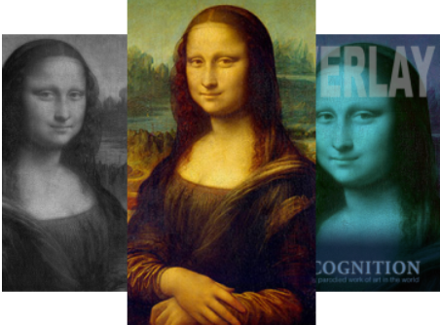
Δωρεάν εργαλεία ελέγχου εικόνας (μεταφόρτωση εικόνας)
Google Reverse Image Search: Αυτή η λειτουργία σας επιτρέπει να κάνετε αναζήτηση ανά εικόνα ή να εκτελέσετε μια αντίστροφη αναζήτηση εικόνας. Μπορεί να σας βοηθήσει να μάθετε από πού προέρχεται μια εικόνα, πώς χρησιμοποιείται, εάν υπάρχουν τροποποιημένες εκδόσεις της, ή να βρείτε εκδόσεις υψηλότερης ανάλυσης.
https://images.google.com
Πηγή εικόνας: Tineye.com

Slide 21
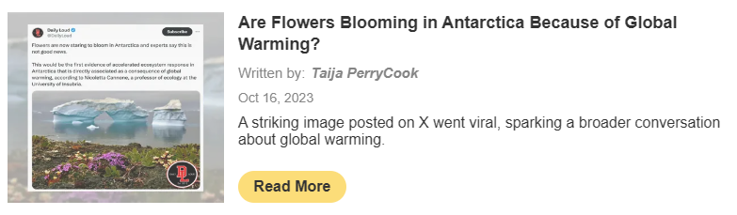
Δωρεάν εργαλεία ελέγχου εικόνας (κατέβασμα λογισμικού)
Το Διαδίκτυο παρέχει έναν μεγάλο αριθμό εργαλείων λογισμικού για έλεγχο εικόνας. Μερικά από αυτά προσφέρουν δωρεάν εκδόσεις.
JPEGsnoop: Αυτό είναι ένα εργαλείο που βασίζεται στα Windows που μπορεί να αποκαλύψει κρυφές πληροφορίες σε εικόνες JPEG, όπως τη μάρκα και το μοντέλο της κάμερας, ρυθμίσεις ποιότητας, λογισμικό επεξεργασίας που χρησιμοποιείται, δεδομένα EXIF, πίνακες ποσοτικοποίησης, πίνακες Huffman και άλλα. Μπορεί επίσης να ανιχνεύσει αν μια εικόνα έχει επανασυμπιεστεί ή τροποποιηθεί από το Photoshop.
https://jpegsnoop.updatestar.com/

Slide 22
Δωρεάν εργαλεία ελέγχου εικόνας (κατέβασμα λογισμικού)
Ghiro: Αυτό είναι ένα εργαλείο ανοιχτού κώδικα που αυτοματοποιεί τη διαδικασία της ψηφιακής εγκληματολογίας εικόνων. Μπορεί να αναλύσει έναν τεράστιο όγκο εικόνων και να παρέχει αναφορές για διάφορες πτυχές, όπως μεταδεδομένα, τοποθεσία GPS, μικρογραφίες, ανάλυση επιπέδου σφάλματος, ανάλυση κύριων στοιχείων, εξαγωγή συμβολοσειρών και πολλά άλλα.
https://www.getghiro.org/
Amped Authenticate: Αυτό είναι ένα επαγγελματικό εργαλείο που μπορεί να εκτελέσει προηγμένο έλεγχο ταυτότητας εικόνας και ανίχνευση παραποίησης. Μπορεί να αναλύσει διάφορες πτυχές μιας εικόνας, όπως μορφή, μεταδεδομένα, αναγνώριση πηγής, ακεραιότητα περιεχομένου, ανάλυση συστοιχίας χρωματικών φίλτρων, βαλλιστικά κάμερας και πολλά άλλα. Προσφέρει μια δωρεάν δοκιμαστική έκδοση για σκοπούς αξιολόγησης.
https://ampedsoftware.com/authenticate

Slide 23
Αναφορές και πρόσθετες πηγές
Journalism, fake news & disinformation: Handbook for journalism education and training. UNESCO 2018, ISBN: 978-92-3-100281-6
Gerorge Krasadakis: Fake News and Misinformation: How digital tech can help. Ανάκτηση από: https://www.theinnovationmode.com/the-innovation-blog/misinformation-online-a-solution-powered-by-state-of-the-art-tech
Council of Europe: Dealing with propaganda, misinformation and fake news. Ανάκτηση από: https://www.coe.int/en/web/campaign-free-to-speak-safe-to-learn/dealing-with-propaganda-misinformation-and-fake-news
European Commission: Tackling online disinformation. Ανάκτηση από: https://digital-strategy.ec.europa.eu/en/policies/online-disinformation
Matt Burns: A quick guide to digital image forensics. Ανάκτηση από: https://www.cameraforensics.com/blog/2020/03/06/a-quick-guide-to-digital-image-forensics-in-2020/

Slide 24
Συγχαρητήρια!
Έχετε ολοκληρώσει την παρούσα ενότητα!
Με τη χρηματοδότηση της Ευρωπαϊκής Ένωσης. Οι απόψεις και οι γνώμες που διατυπώνονται εκφράζουν αποκλειστικά τις απόψεις των συντακτών και δεν αντιπροσωπεύουν κατ'ανάγκη τις απόψεις της Ευρωπαϊκής Ένωσης ή του Ευρωπαϊκού Εκτελεστικού Οργανισμού Εκπαίδευσης και Πολιτισμού (EACEA). Η Ευρωπαϊκή Ένωση και ο EACEA δεν μπορούν να θεωρηθούν υπεύθυνοι για τις εκφραζόμενες απόψεις.

